Slide 1

KESUCIAN
&
KUASA

Slide 2
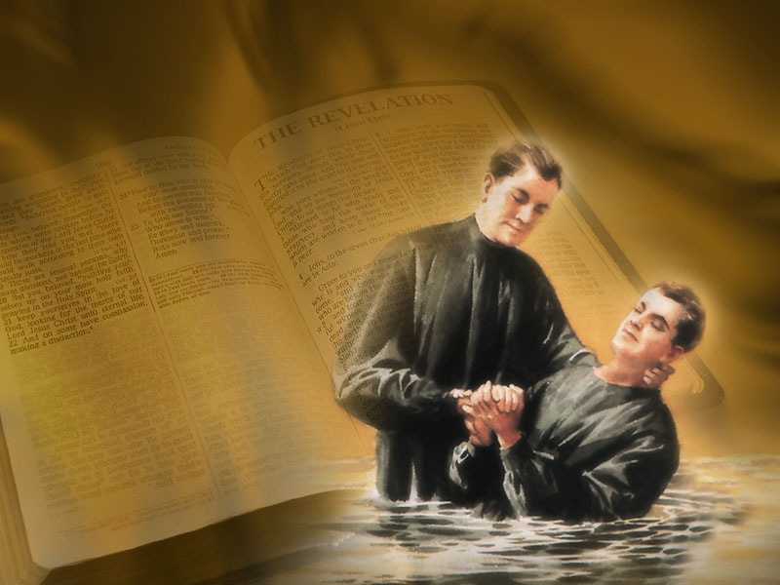
Tuhan punya rencana yang benar-benar bisa membersihkan seluruh dosa Anda dan memperbaiki tabiat Anda. Alkitab berkata, “kita telah dikuburkan bersama-sama dengan Dia oleh baptisan dalam kematian” (Roma 6:4). Waktu kita menerima Tuhan, hidup kita yang lama mati dan Tuhan berjanji untuk melupakan semua dosakita ! Bukan hanya itu, Dia bisa membantu Anda mengalahkan semua kebiasaan buruk yang penuh dosa dalam hidup Anda. Tahukah Anda bahwa salib disebut 28 kali di dalam Akitab, tapi baptisan 97 kali? Itu berarti baptisan itu sangat penting!

Slide 3

Baptisan adalah sesuatu
yang sangat penting
“Siapa yang percaya dan dibaptis akan diselamatkan, tetapi siapa yang tidak percaya akan dihukum” (Markus 16:16).

Slide 4
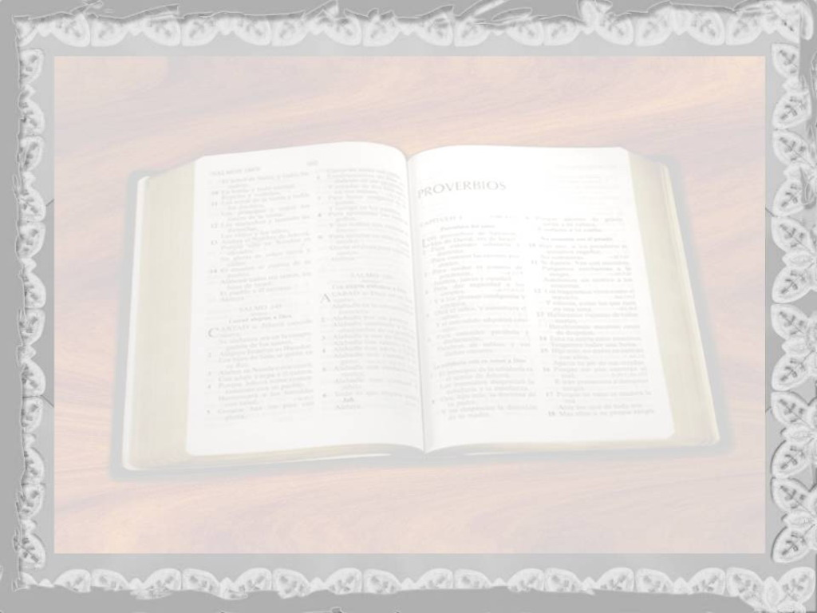
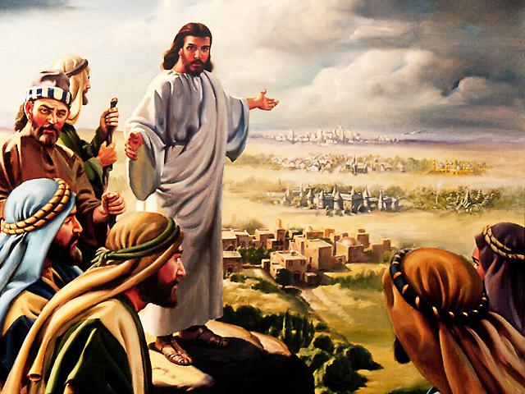
AMANAT AGUNG YESUS KERISTUS
“Karena itu PERGILAH jadikan semua bangsa muridKU dan BABTISLAH mereka dalam nama BAPA, ANAK, dan ROH-KUDUS, dan AJARLAH mereka melakukan segala sesuatu yang telah Kuperin tahkan kepadamu. Dan ketahui-lah, AKU menyertai kamu senantiasa sampai kepada akhir zaman” ( Matius 28 : 19,20)

Slide 5

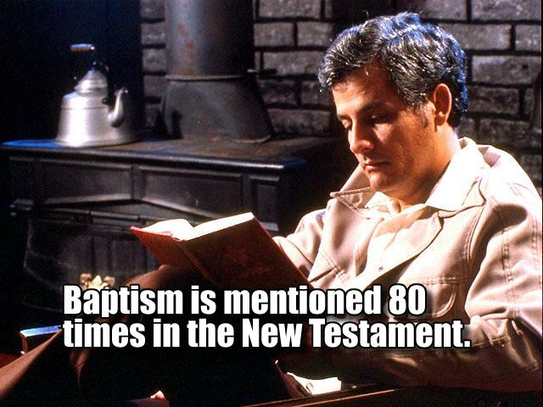
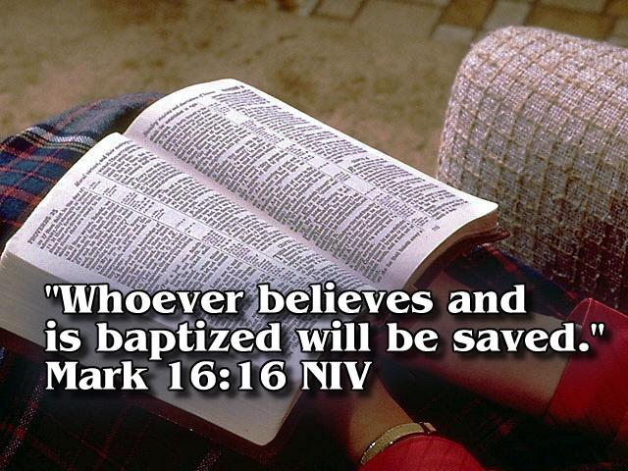
Kata “ BAPTIS “ ditemukan dalam Alkitab Perjanjian Baru sebanyak 80 kali.
Karena BAPTISAN sangat
Menentukan untuk memperoleh KESELAMATAN.
Markus 16 : 16.

Slide 6
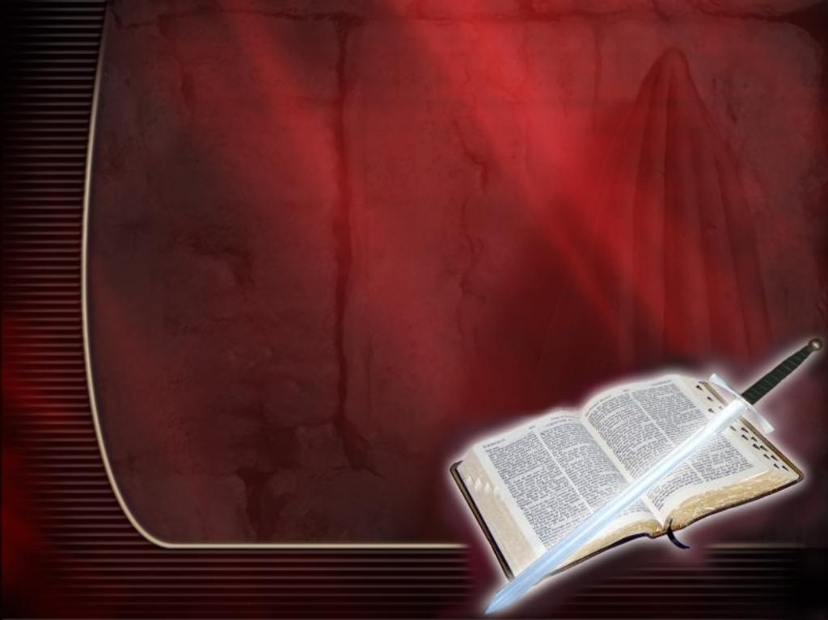
Hanya Ada Satu Jenis
Baptisan Alkitabiah
”satu Tuhan, satu iman,
satu baptisan”
Efesus 4:5

Slide 7
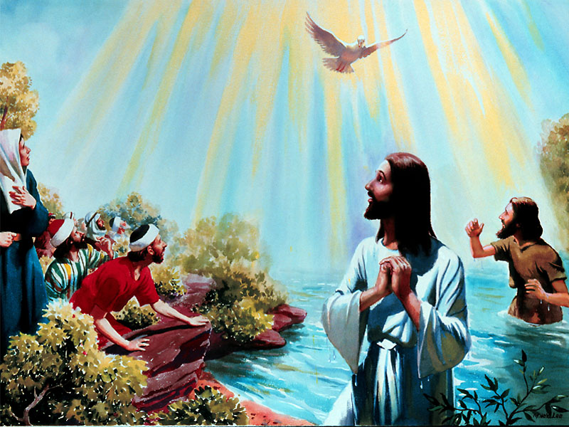
“Ia dibaptis di sungai Yordan oleh Yohanes. Pada saat Ia keluar dari air, Ia melihat langit terkoyak, dan Roh seperti burung merpati turun ke atas-Nya.”
(Markus 1:9, 10)

Slide 8

Yesus dibaptis dengan cara diselamkan. Perhatikan bahwa sesudah dibaptis, “Ia keluar dari air.” Yesus dibaptis di tengah sungai Yordan, bukan ditepinya karena Yohanes selalu mencari tempat yang banyak airnya (Yohanes 3:23), supaya cukup untuk membenamkan seluruh tubuh.
Alkitab memerintahkan kita untuk mengikuti jejak-Nya (1 Petrus 2:21). Baptisan bentuk lainnya selain diselamkan tidak sesuai dengan perintah ini.
“Baptis” berasal dari kata Yunani baptizo. Artinya membenamkan atau menyelamkan ke bawah permukaan air. Ada delapan kata yang berbeda dalam bahasa Yunani di Perjanjian Baru yang digunakan untuk kegiatan yang berhubungan dengan cairan. Tapi dari delapan kata berbeda tersebut – percik, siram, selam, dan lain-lain, – hanya baptizo yang berarti “membenamkan” yang digunakan untuk upacara baptisan.

Slide 9
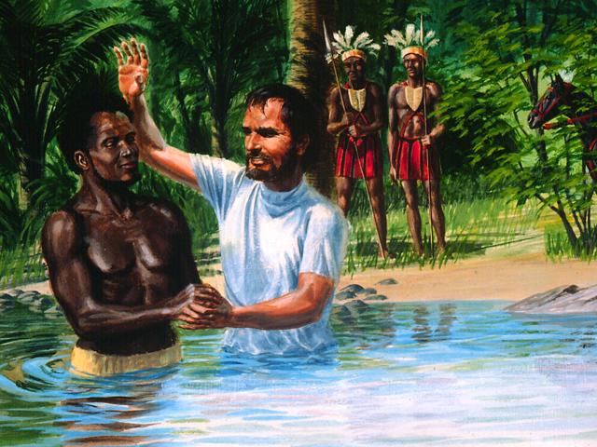
Baptisan dengan cara diselamkan dilakukan juga oleh para murid dan para rasul. Kisah 8 mencerita-kan tentang Filipus membaptis sida-sida Etiopia di tempat yang banyak airnya.

Slide 10
“Lalu orang Etiopia itu menyuruh menghentikan kereta itu, dan keduanya turun ke dalam air, baik Filipus maupun sida-sida itu, dan Filipus membaptis dia. Dan setelah mereka keluar dari air, Roh Tuhan tiba-tiba melarikan Filipus dan sida-sida itu tidak melihatnya lagi. Ia meneruskan perjalanannya dengan sukacita”
(Kisah 8:38, 39)

Slide 11
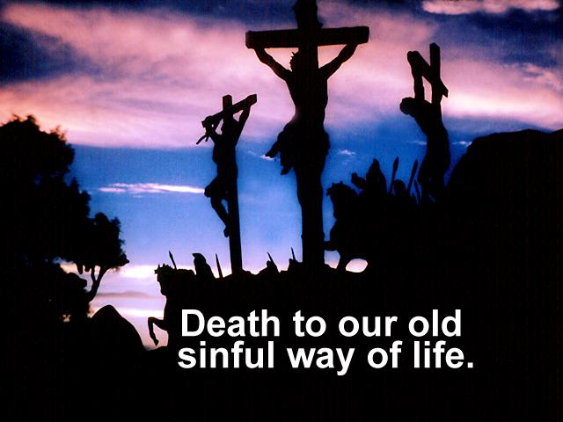
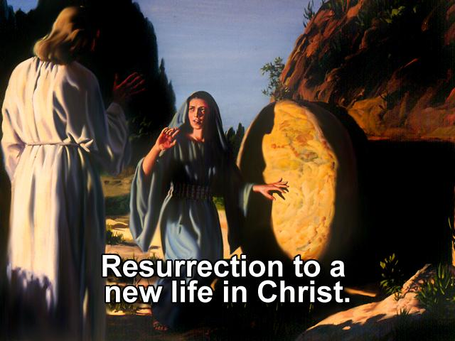
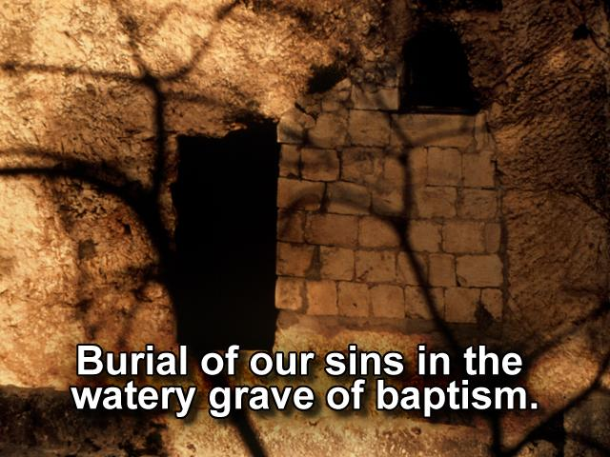
Roma 6 : 4-6
ARTI BAPTISAN YANG KITA TERIMA
KITA MATI, DIKUBUR BERSAMA DENGAN YESUS DALAM KEMATIANNYA, DAN BANGKIT DALAM HIDUP BARU.
1 Petrus 3 : 2
MEMPERINGATI KEBANGKITAN
YESUS KERISTUS

Slide 12
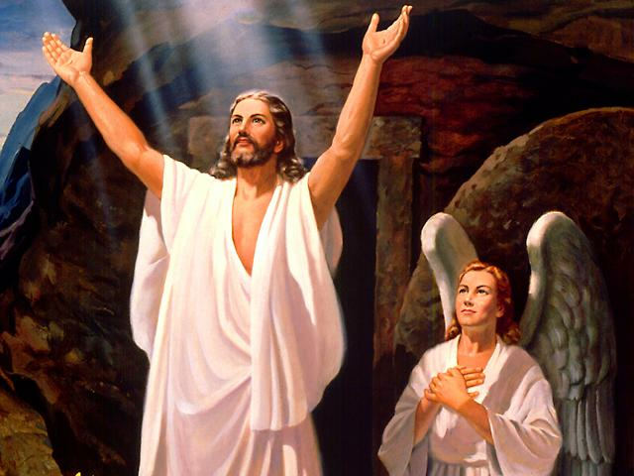
".. Yesus bangkit oleh
kemuliaan Bapa, demi-
kian juga kita akan hi-
dup dalam hidup baru.
Roma 6 : 4 b

Slide 13
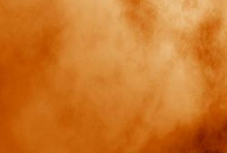
Baptisan dengan cara diselamkan melambangkan penurutan orang itu ke dalam kematian, penguburan, dan kebangkitan Juruslamat. Sewaktu dibaptis, mata dipejamkan, tangan dilipat, dan napas ditahan, seolah-olah sudah mati. Lalu dikubur di dalam air dan dibangkitkan ke dalam hidup baru.
Agar kita terus mengingat tiga tindakan penting ini (kematian, penguburan, dan kebangkitan) hingga akhir zaman, Tuhan membentuk upacara baptisan dengan cara diselamkan sebagai tugu peringatan. Tidak ada tindakan yang melambangkan kematian, penguburan, dan kebangkitan dalam bentuk-bentuk “baptisan” lainnya. Hanya baptisan selam yang menggenapi makna di Roma 6:4-6.
Dengan dibaptis kita mengakui keyakinan kita pada kematian, penguburan, dan kebangkitan Yesus Kristus, Juruslamat kita.

Slide 14
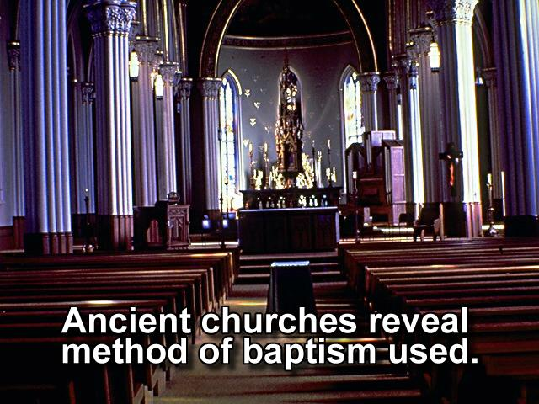
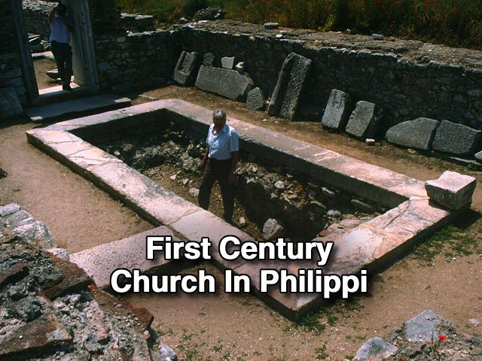
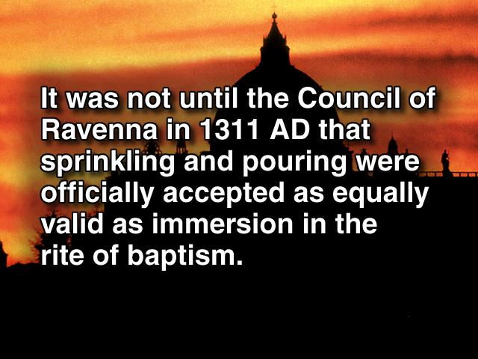
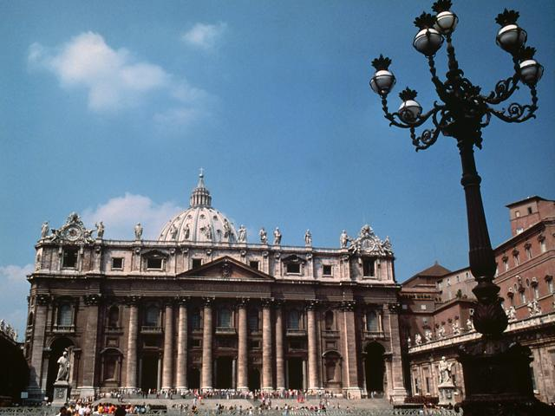
LEBIH 500 TAHUN STM PUN CARA BABTISAN
DIGEREJA-GEREJA KERISTEN MASIH DENGAN CARA DISELAMKAN SEPERTI CARA YESUS MENGIKUTI BAPTISAN.
BARULAH PADA TAHUN 1311 AD PADA KONSILI
DI RAVENA MAKA BAPTISAN DIPERCIK AIR DAPAT DITERIMA SEBAGAI GANTI BAPTISAN DGN
CARA DISELAMKAN.
ADALAH GEREJA ROMA KATOLIK YANG MENGANJURKAN BAPTISAN PERCIK DENGAN AIR GANTI DISELAMKAN.

Slide 15

Syarat Babtisan
1. Mau Jadi Murid Yesus.
Matius 28 : 19, 20.
2. Belajar Firman Kebenaran.
3. Bertobat Kisah 2 : 37
4. Percaya dan dibabtis
Markus 16 : 16.

Slide 16

“Dan sekarang, mengapa engkau masih ragu-ragu? Bangunlah, berilah dirimu dibaptis dan dosa-dosamu disucikan sambil berseru kepada nama Tuhan!” (Kisah 22:16).
Baptisan adalah kesaksian di muka umum bahwa orang berdosa yang bertobat itu telah diampuni dan disucikan oleh Tuhan (1 Yohanes 1:9) dan bahwa masa lalunya yang penuh dosa sudah ditinggalkan.
Pada saat pertobatan, Tuhan:
Mengampuni dan melupakan masa lalu kita.
Mengubah kita menjadi ciptaan baru.
Menerima kita sebagai anak-anak-Nya.

Slide 17
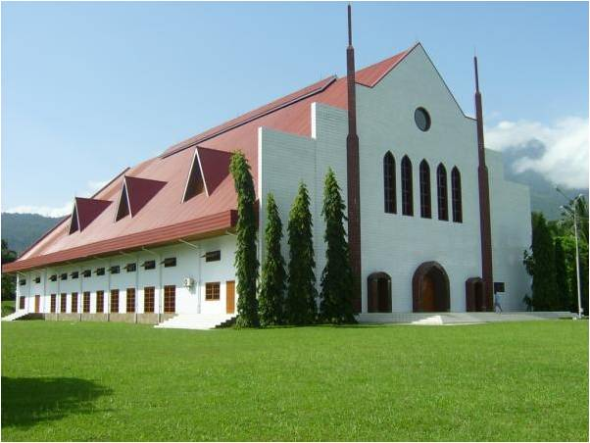
Tahap-tahap mulai dari baptisan
Sampai menjadi anggota Jemaat Tuhan

Slide 18

Semua dipanggil menjadi satu tubuh, “kamu telah dipanggil menjadi satu tubuh” (Kolose 3:15).
Jemaat adalah tubuh, “tubuh, yaitu jemaat (Kolose 1:18).
Kita memasuki tubuh itu dengan cara dibaptis, “dibaptis menjadi satu tubuh” (1 Korintus 12:13).
Orang yang bertobat ditambahkan ke dalam jemaat, “Tuhan menambah jumlah mereka dengan orang yang diselamatkan” (Kisah 2:47).

Slide 19
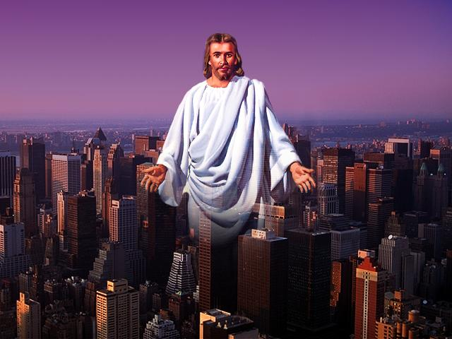
Tuhan meminta Anda untuk dibaptis dengan cara
diselamkan dalam air, sebagai tanda bahwa dosa-dosa
Anda sudah dihapuskan-Nya.
Maukah Anda membuat keputusan
untuk menerima upacara yang suci ini?

